Slide 1
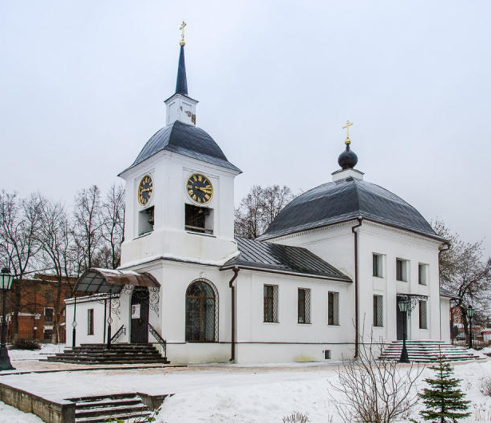
Разрушение и восстановление храма Успения Богородицы
в городе Подольске
село Щапово

Slide 2
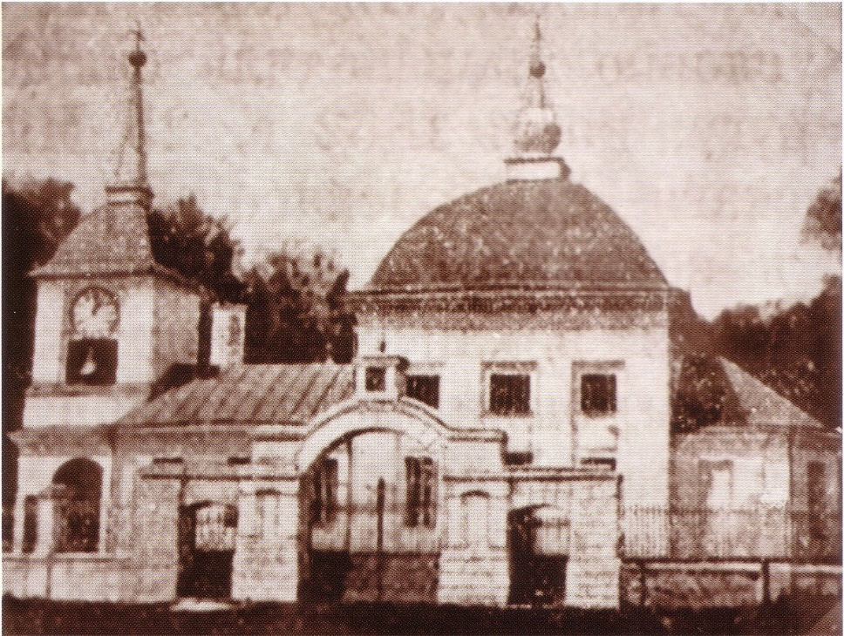
Изначально в 1612 году церковь деревянной.
14 августа 1779 уже осветили каменную церковь.

Slide 3
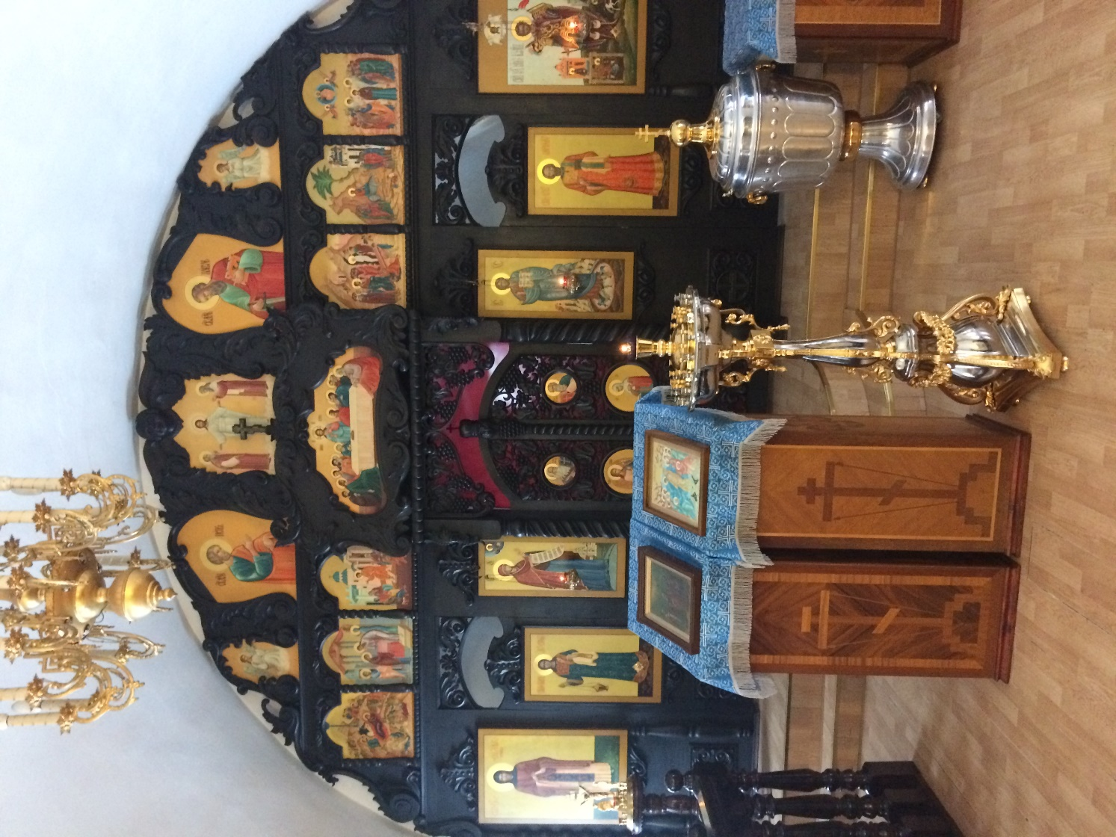
В 1815 году к церкви был пристроен предел святого мученика Иоанна Воина.

Slide 4
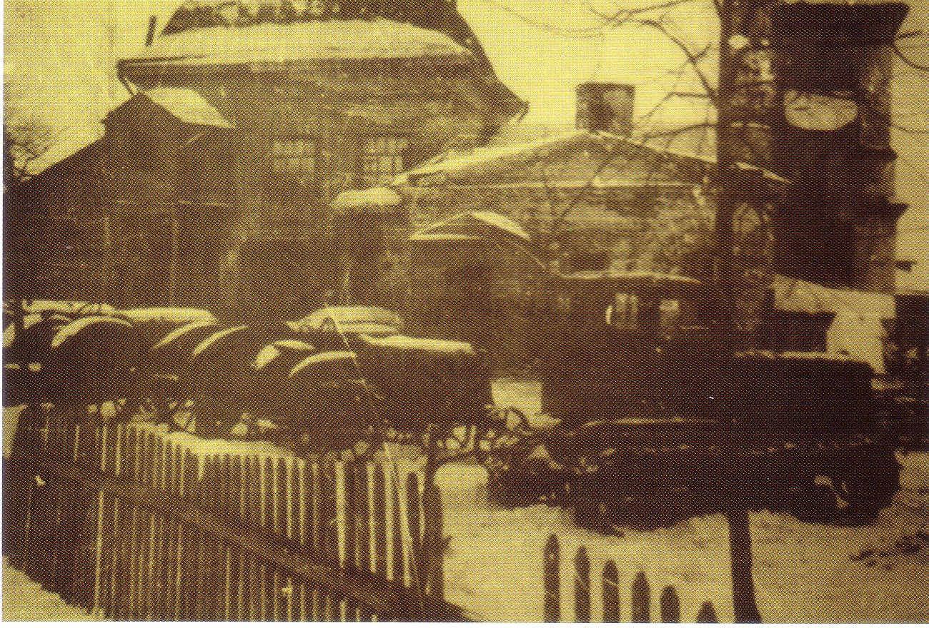
Храм Успения Пресвятой Богородицы в 1929 храм закрыли.

Slide 5
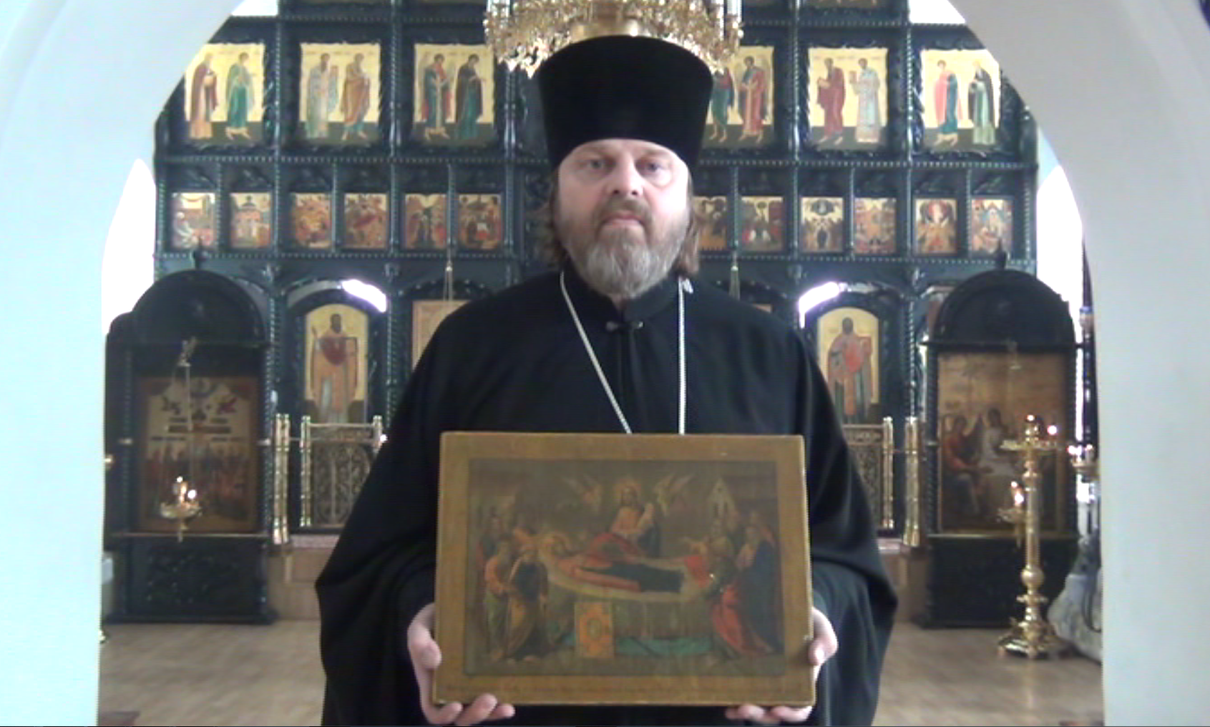
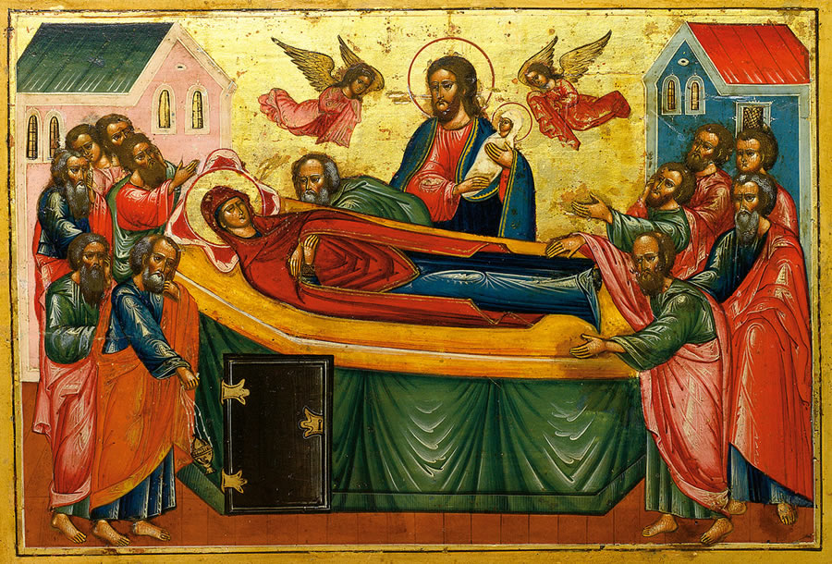
Икона Успения
пресвятой Богородицы

Slide 6
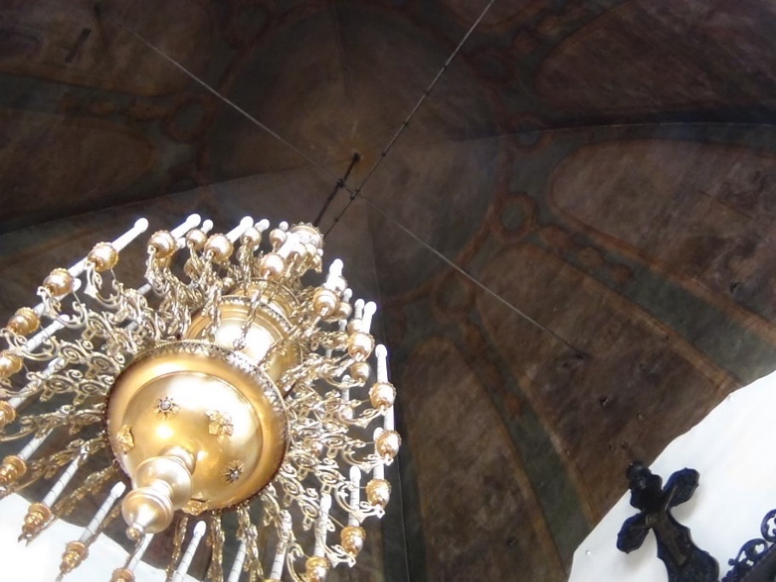
От первоначального убранства сохранились лишь фрески под куполом.

Slide 7
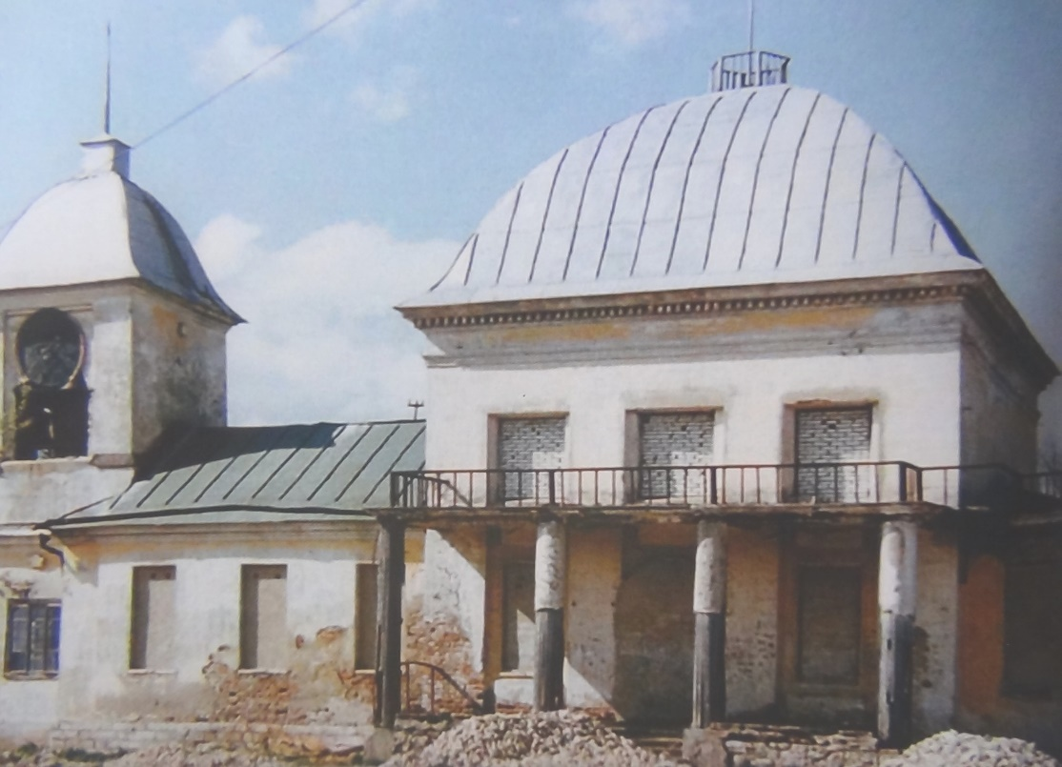
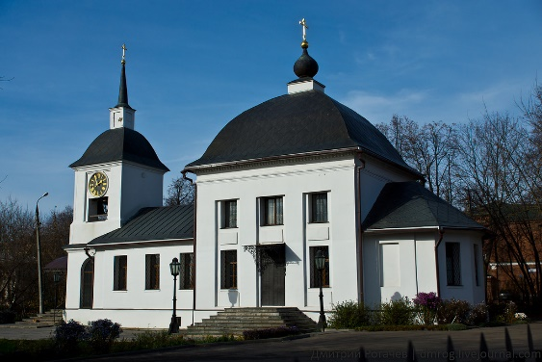
35 лет назад наш храм был практически разрушен.

Slide 8
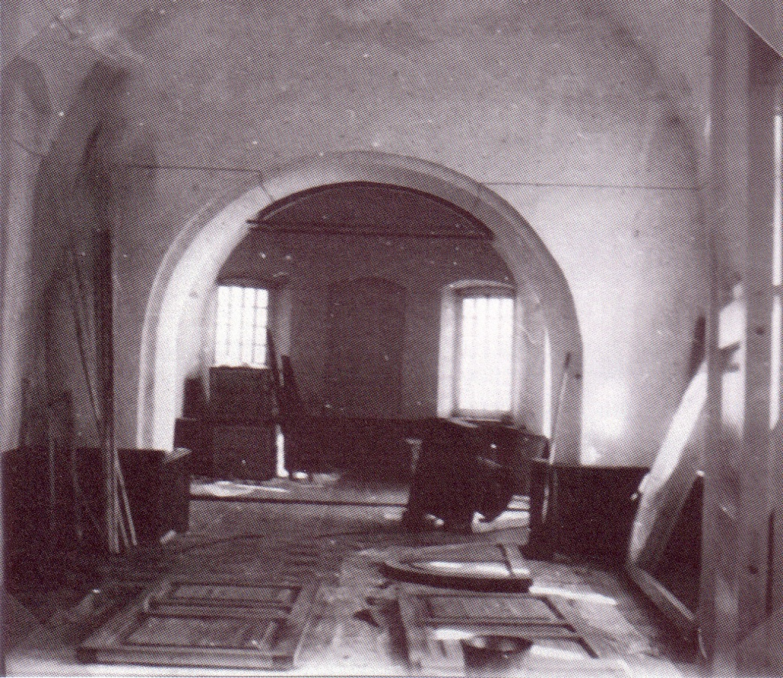
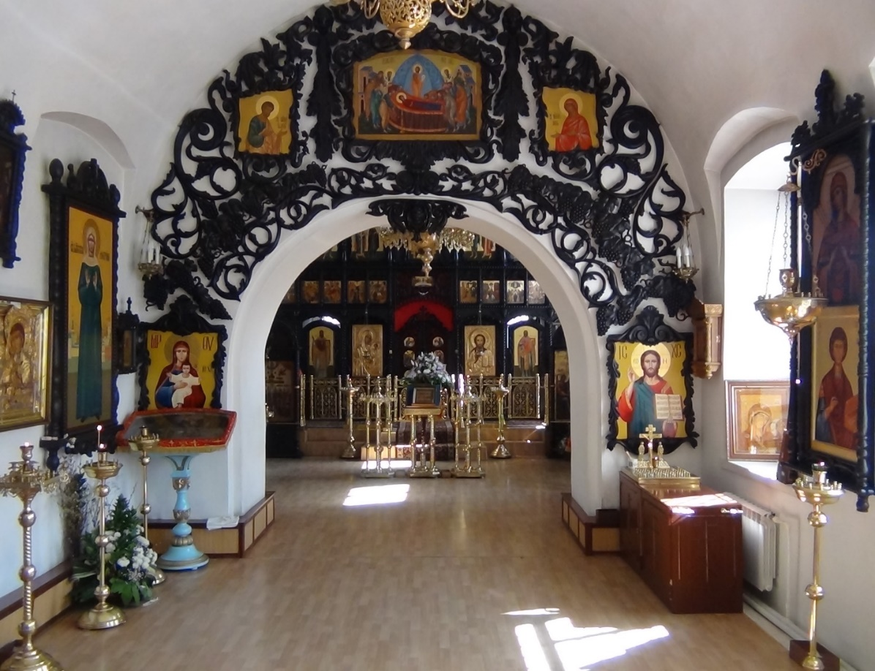
В 90-х годах храм был возвращен Церкви и начались реставрационные работы.

Slide 9
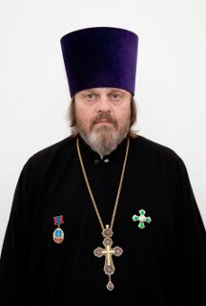
Наш батюшка отец Георгий 25 лет служит в Храме Успения Пресвятой Богородицы,
имеет орден Преподобного Сергея Радонежского III степени.

Slide 10
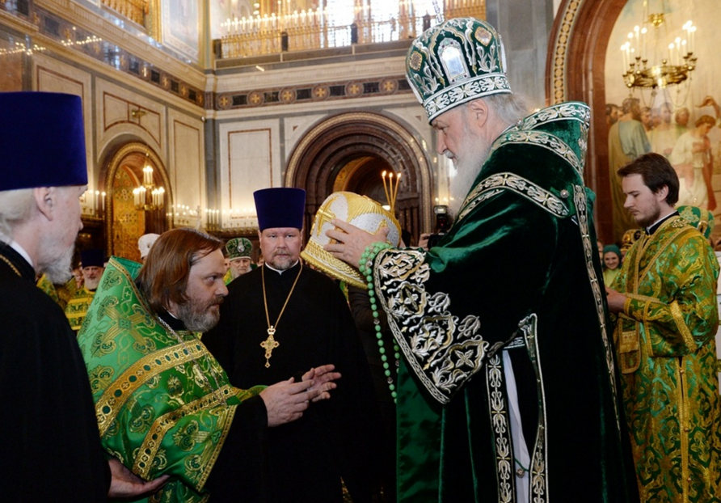
В 2016 году Отца Георгия
наградили митрой.
Эта награда присваивается
за особые заслуги и труд в церкви.

Slide 11
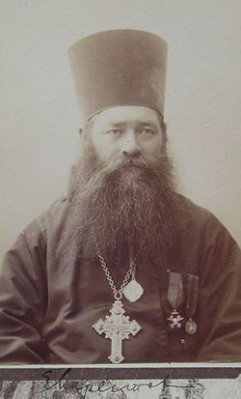
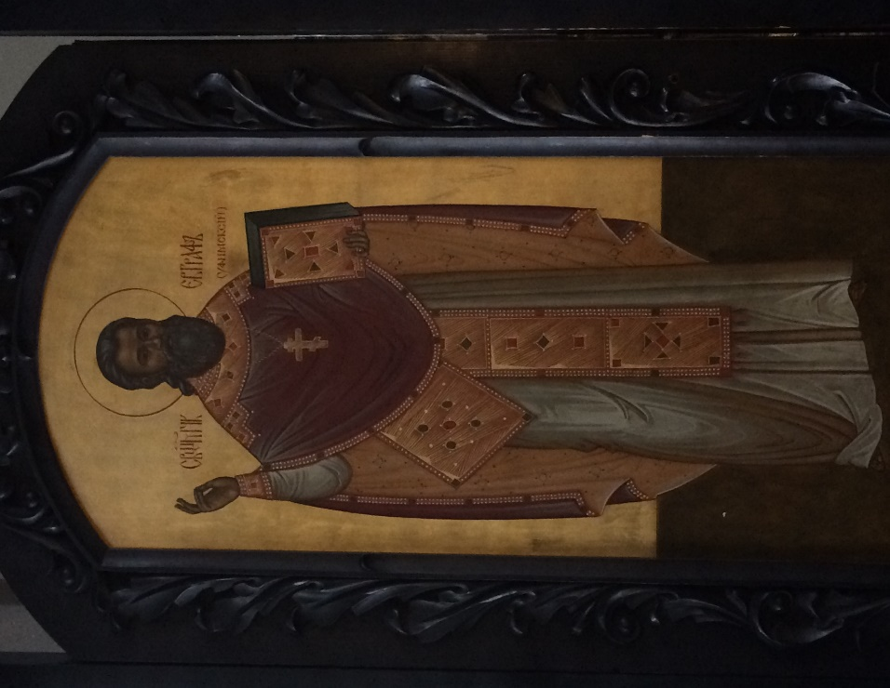
Ефграф Еварестов
Икона в нашем храме.

Slide 12
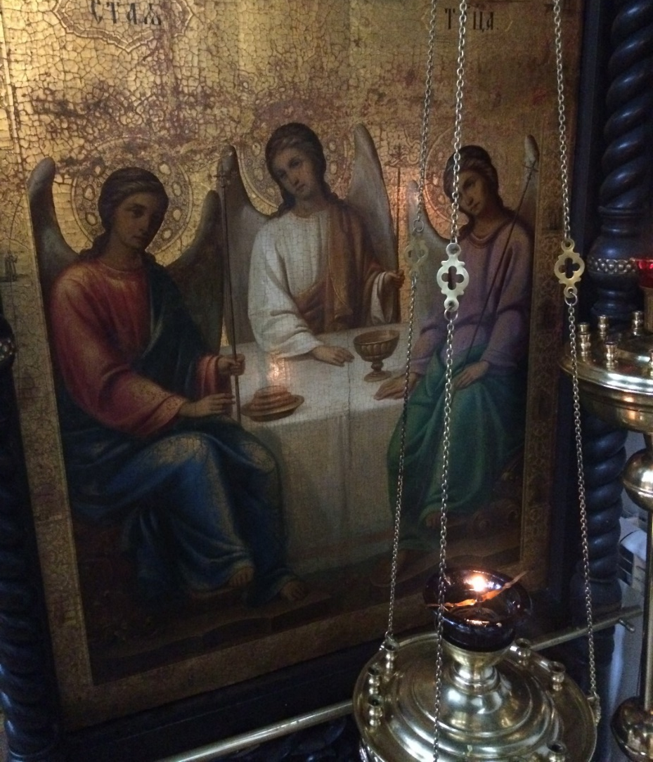
«Святая Троица»

Slide 13
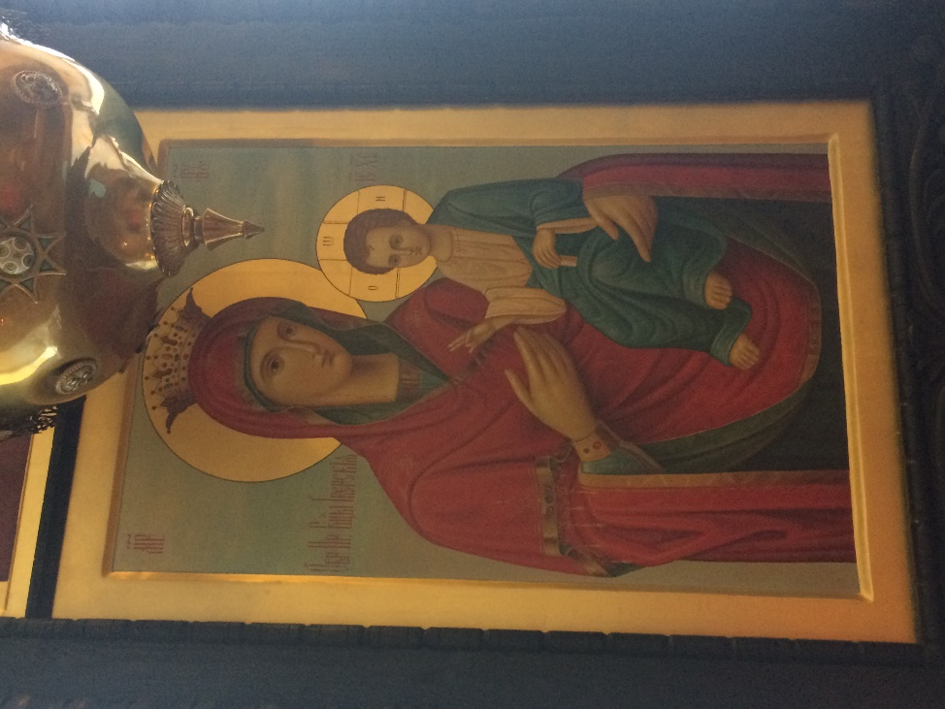
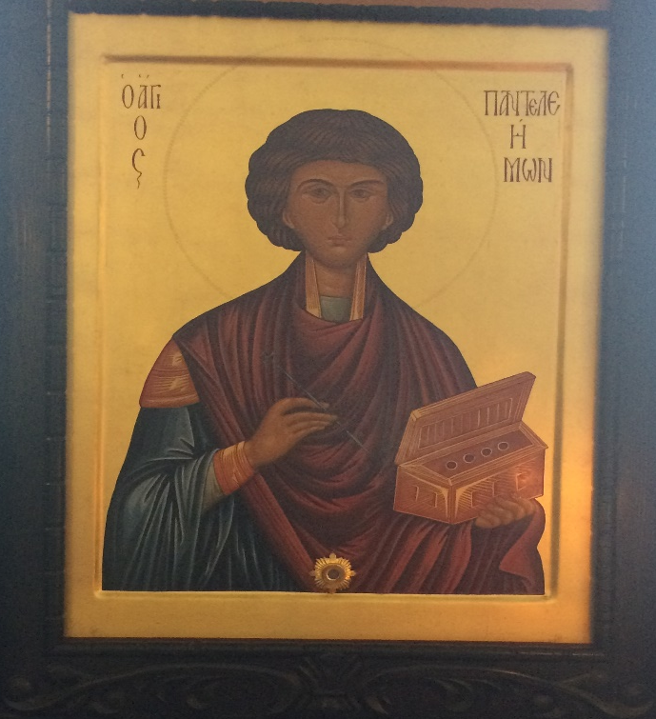
Икона
Иверской Богоматери
Икона великомученика
Пантелеймона

Slide 14
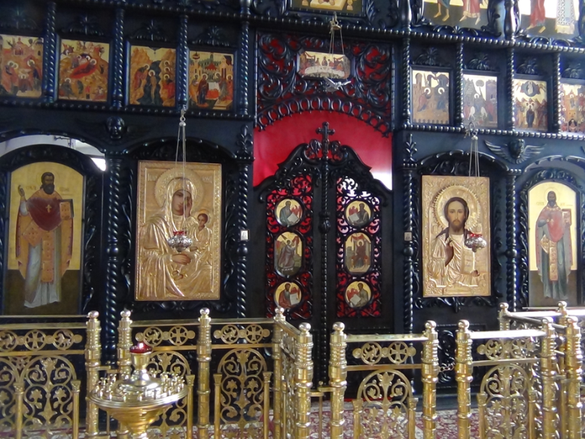
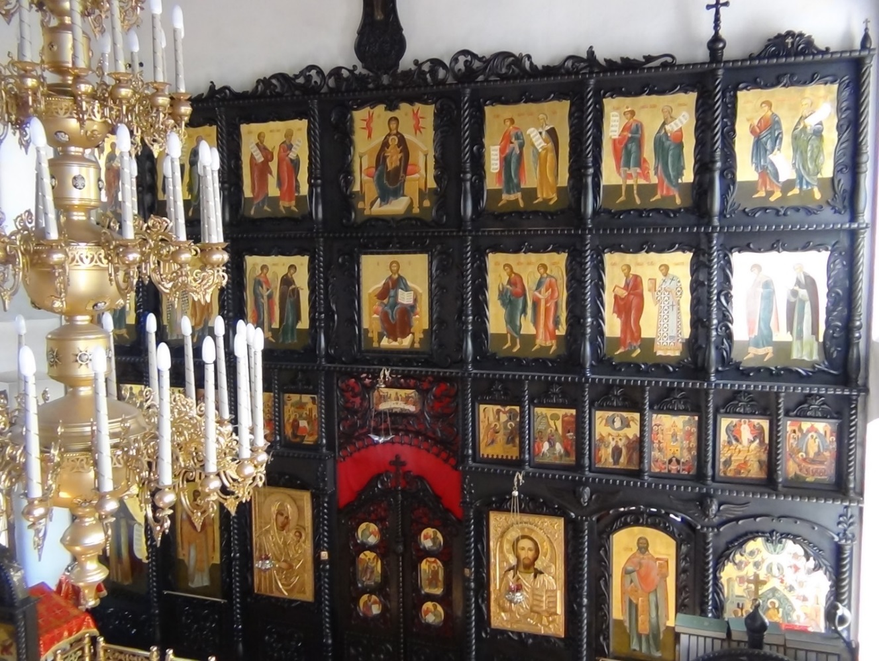
Иконостас.
Царские Врата.

Slide 15
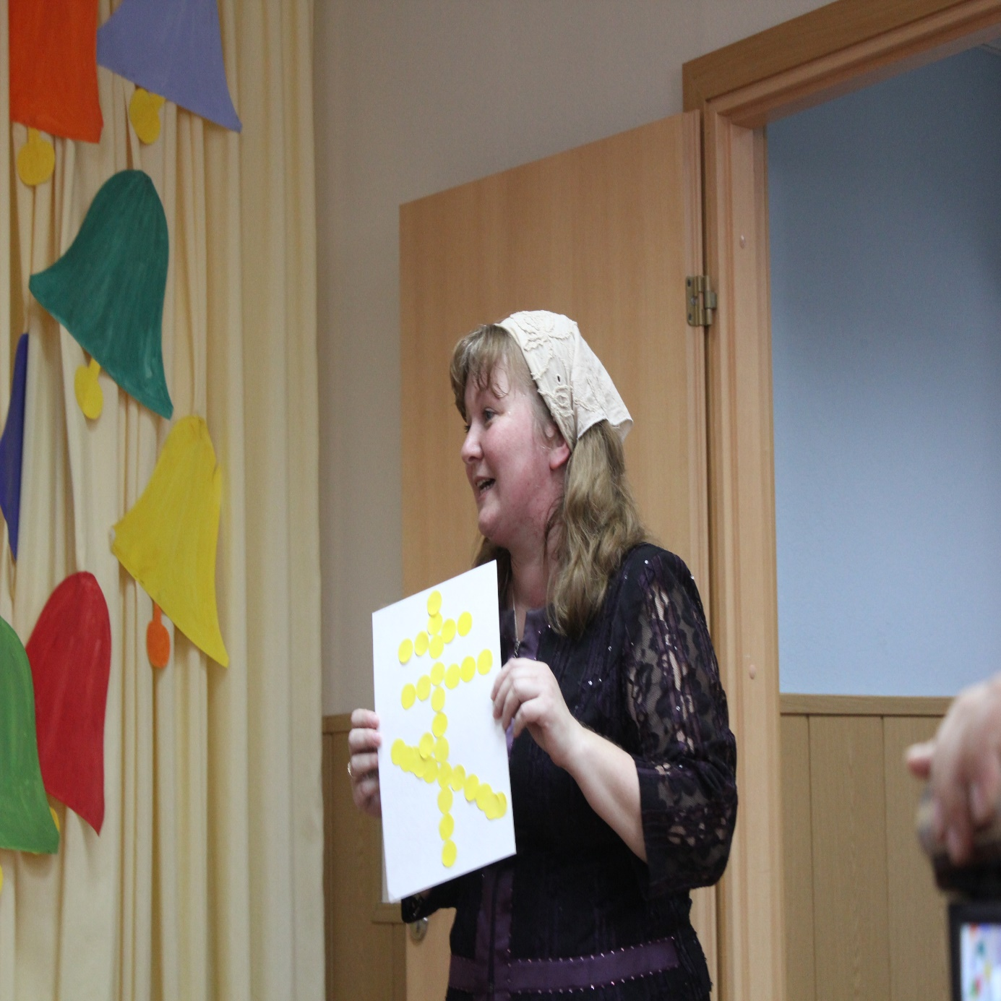
В 2003 году при храме была открыта воскресная школа.
Завучем является
замечательный преподаватель
Илона Станиславна Симакова.

Slide 16
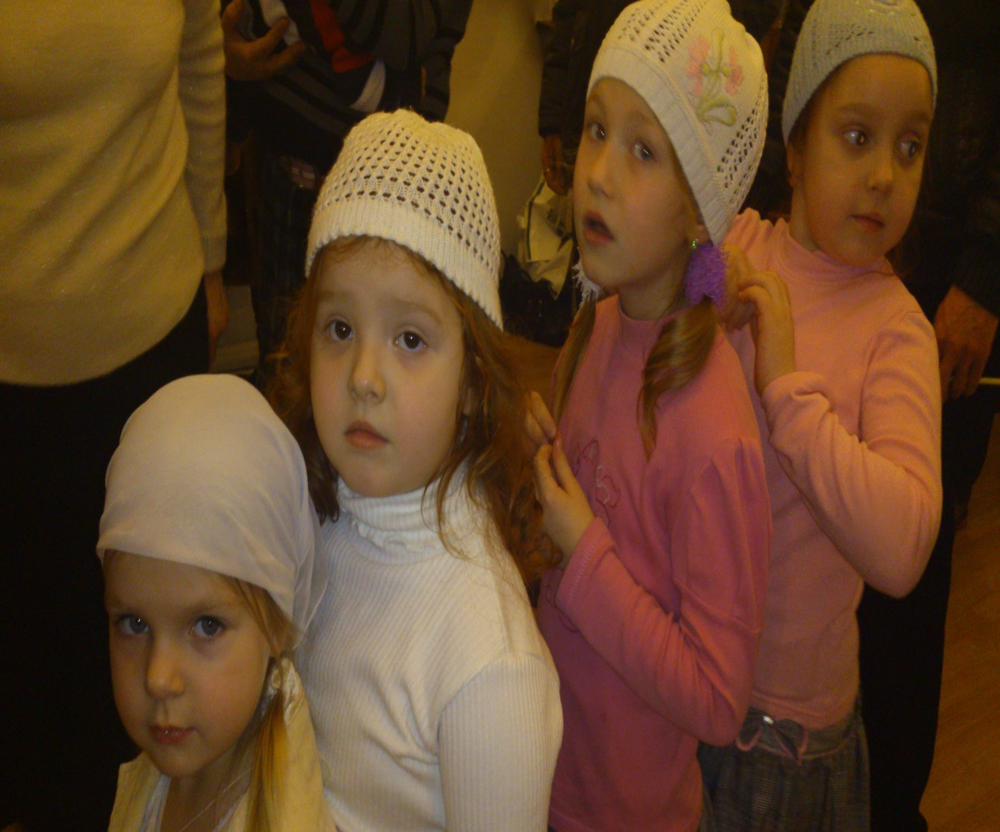
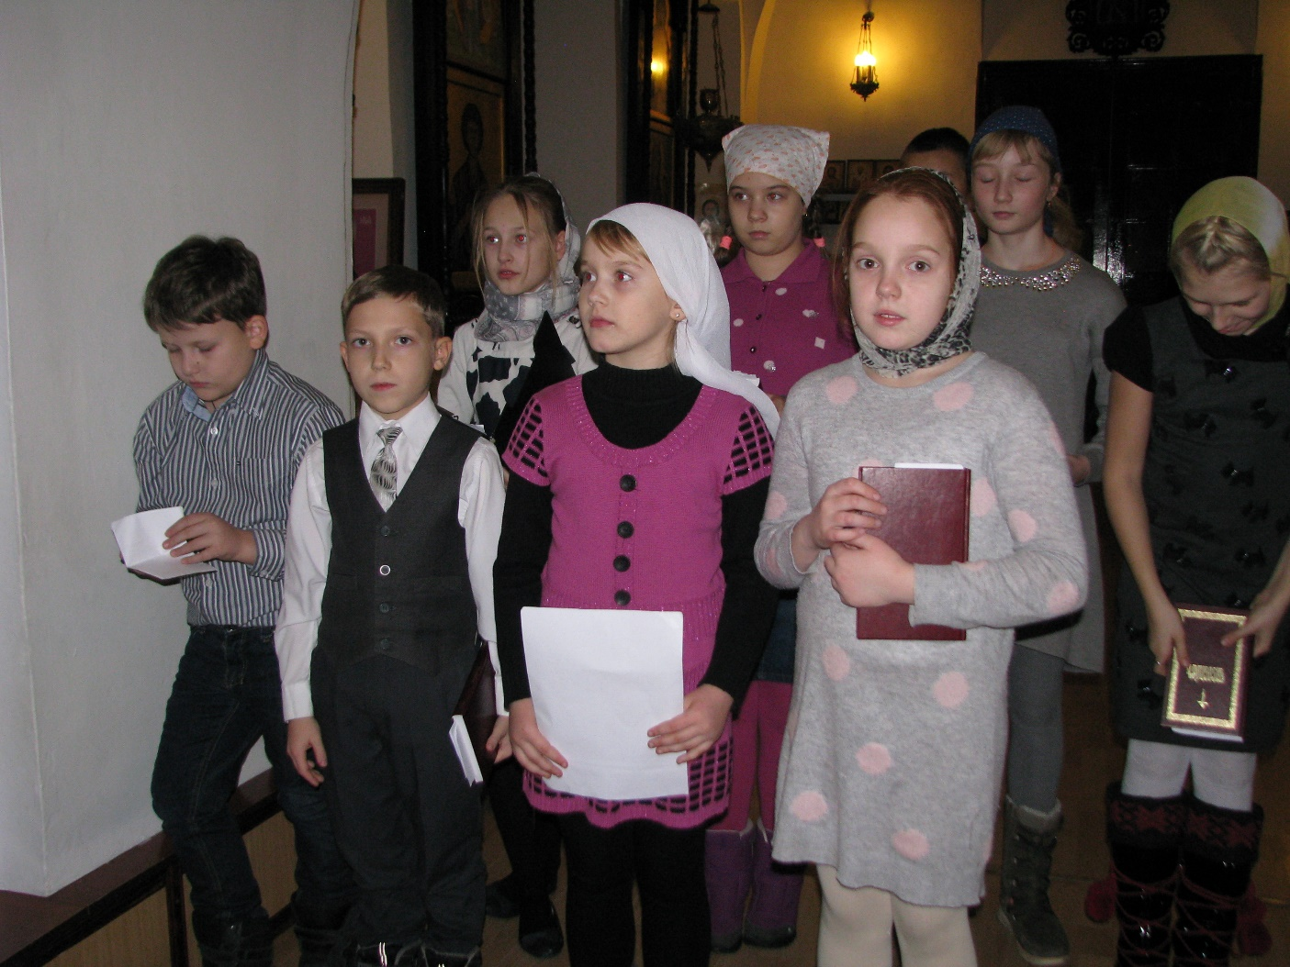
Ученики воскресной школы принимают участие в богослужениях.

Slide 17
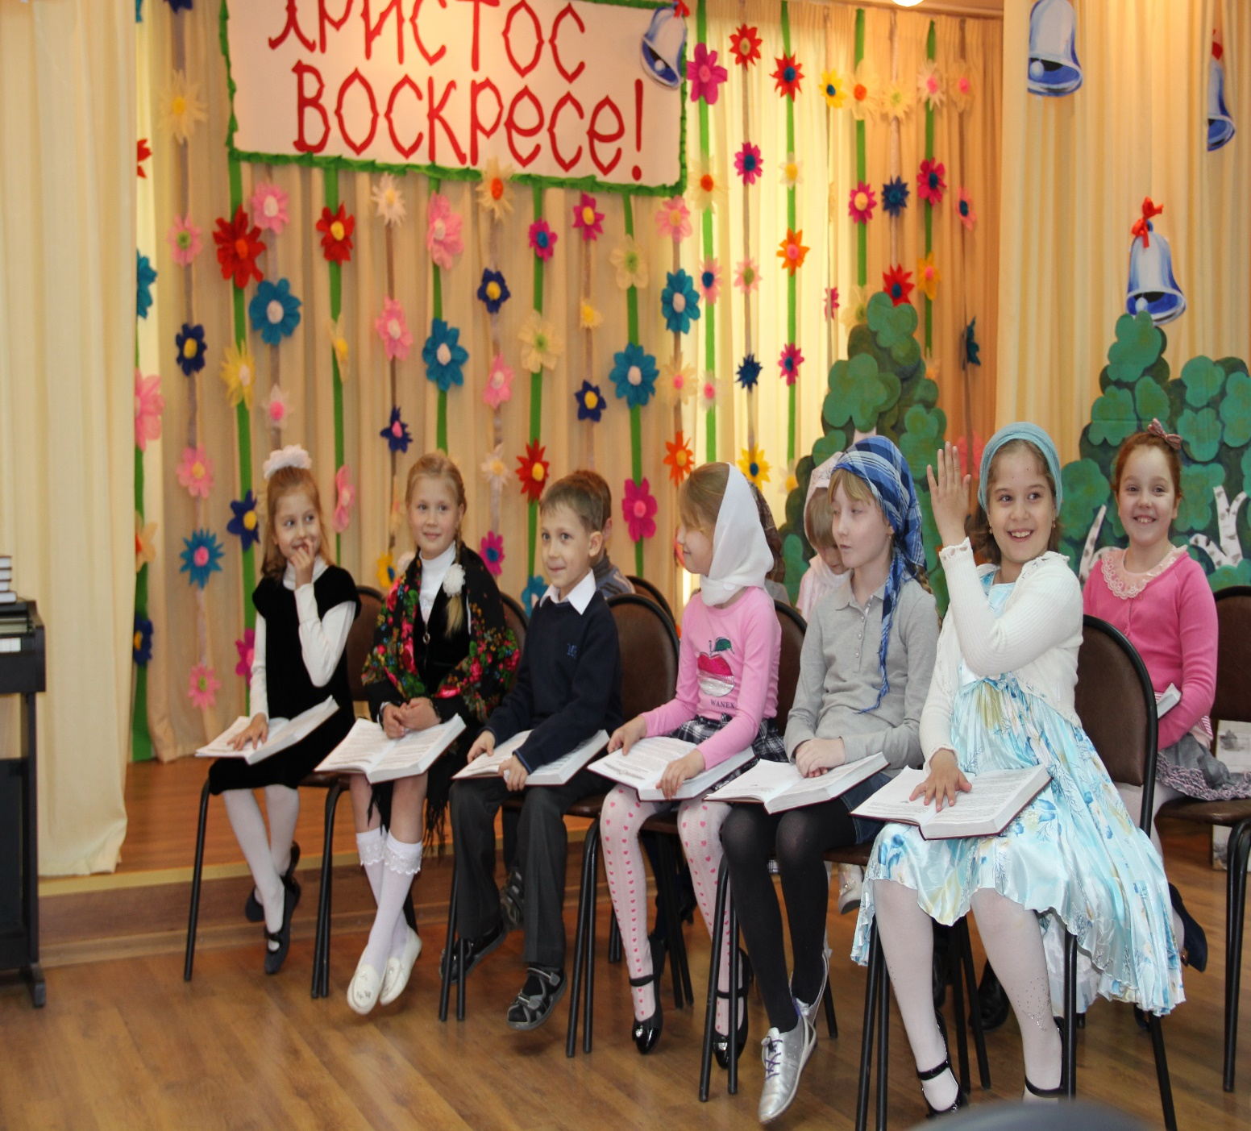
В нашей школе интересно проходят и уроки, и праздники.

Slide 18
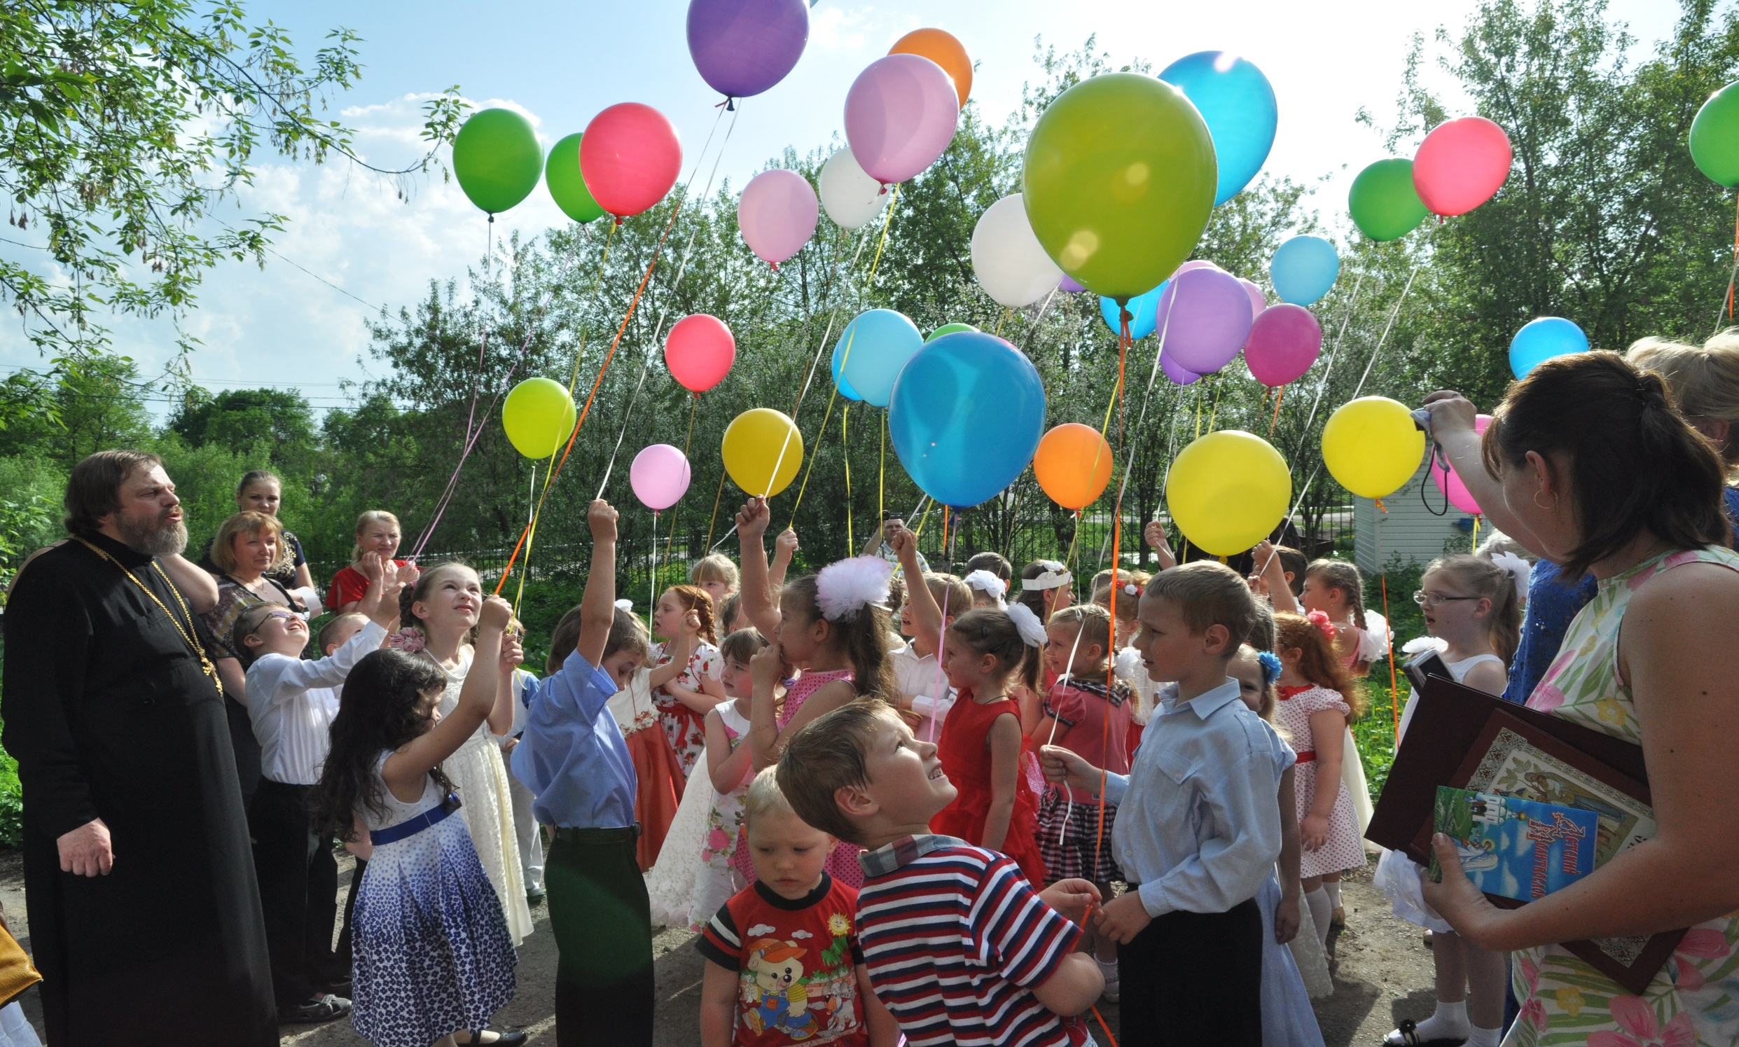
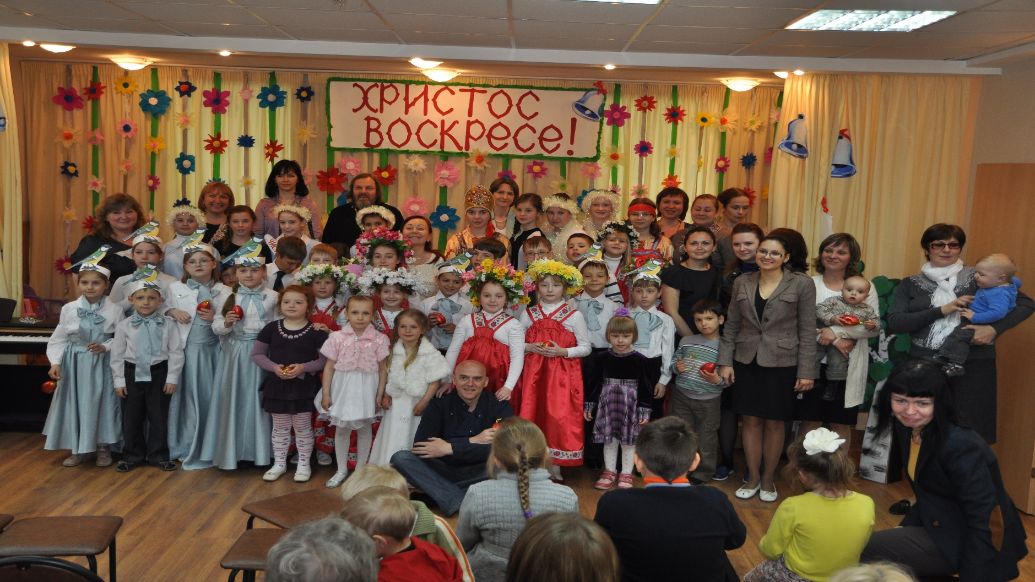
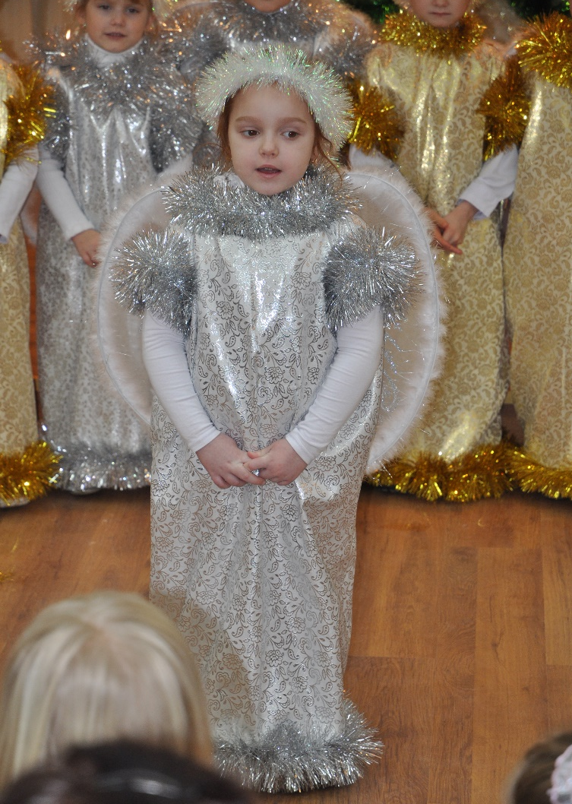
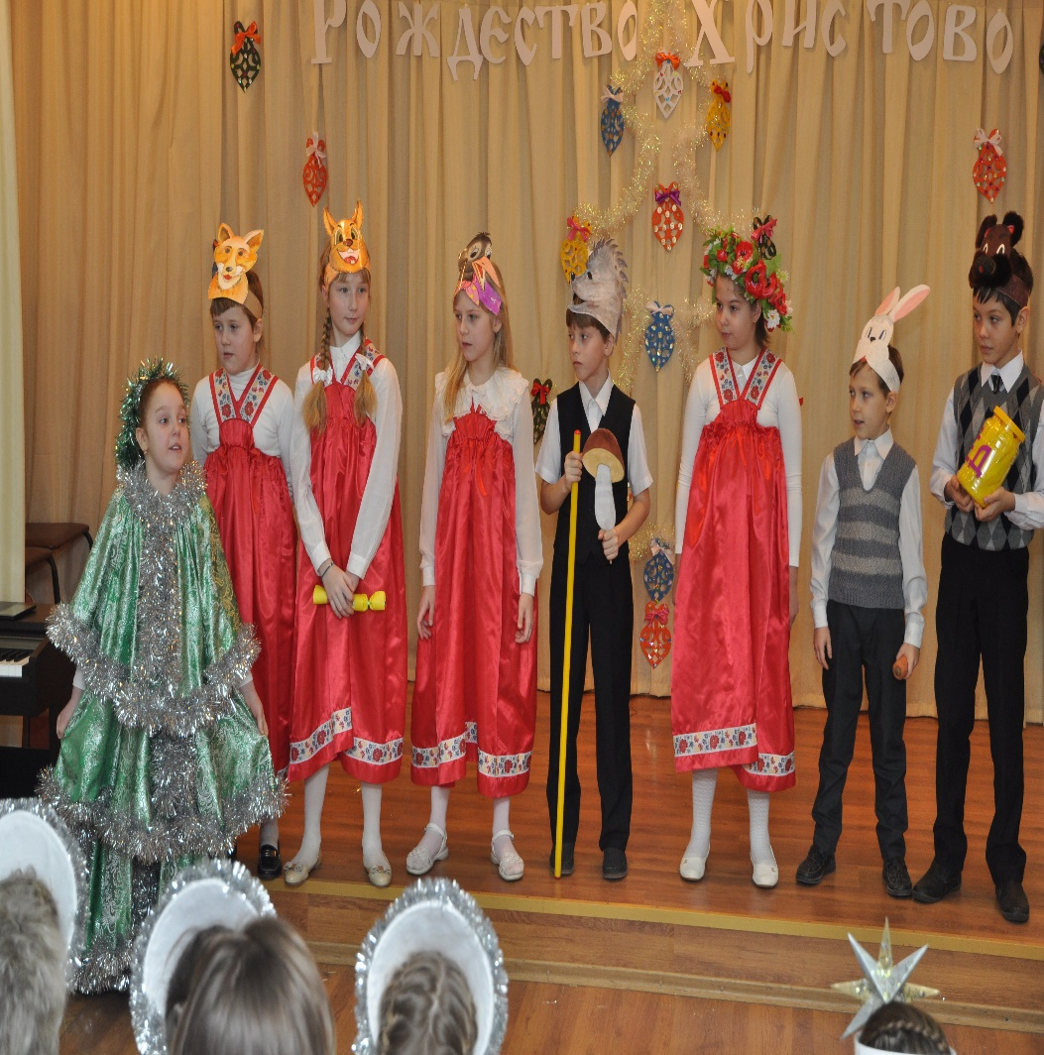
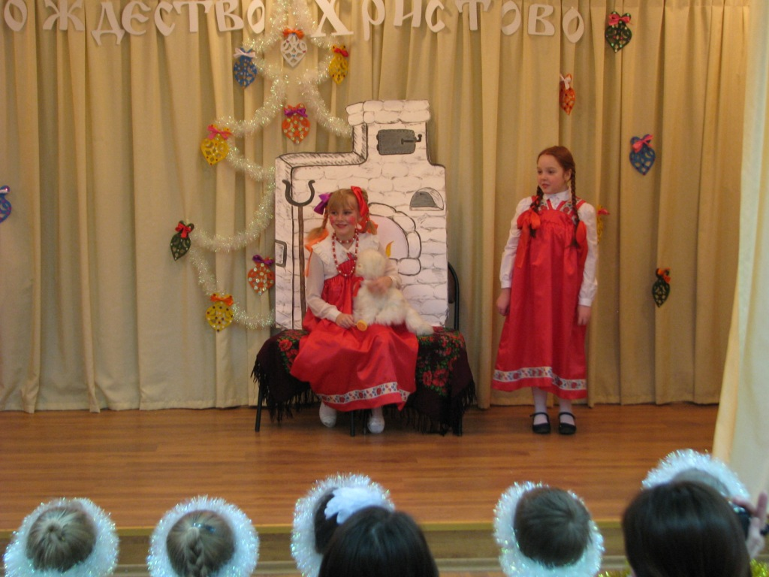

Slide 19
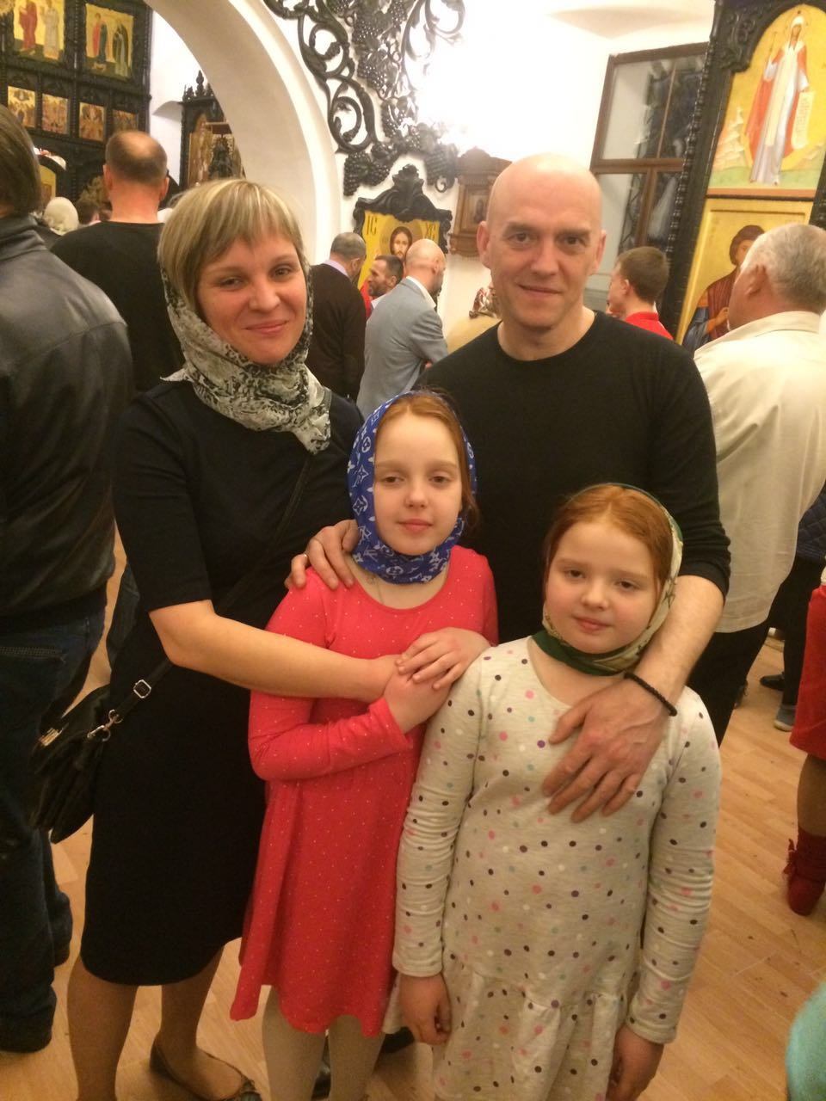
Наша семья является прихожанами храма Успения Пресвятой Богородицы

Slide 20
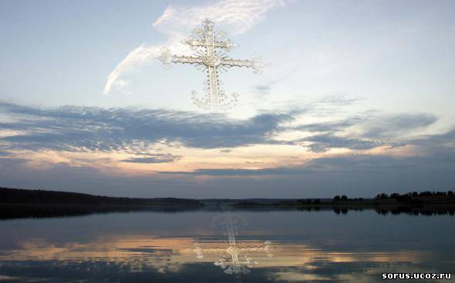
Спасибо за внимание
Спасибо за внимание!
Храни Вас Господь!
Храни Вас Господь

